Slide 1

"If you want to teach people a new way of thinking, don't bother trying to teach them. Instead, give them a tool, the use of which will lead to new ways of thinking."
(R. Buckminster Fuller)
Lógica de programação aplicada à criação e análise da forma
Aula 01 - Introdução
Fernando Ferraz Ribeiro
fernando.ribeiro@ufba.br

Slide 2
REGRAS DO LCAD
1. LABORATÓRIO EXCLUSIVO PARA AULAS DA FAUFBA. PERMITIDA A UTILIZAÇÃO COM A PRESENÇA DOS PROFESSORES E/OU MONITORES DAS DISCIPLINAS.
2. ZELAR PELOS EQUIPAMENTOS DO LABORATÓRIO.
3. TERMINANTEMENTE PROIBIDO DESCONECTAR OS EQUIPAMENTOS DA CPU: MOUSE, TECLADO, MONITOR, ETC.
4. EVITAR O USO DE PEN DRIVES. UTILIZAR A INTERNET PARA A TRANSFERÊNCIA DE ARQUIVOS (GOOGLE DRIVE, DROPBOX, ONE DRIVE, GITHUB, ETC.
5. APÓS UTILIZAR, DESLIGAR OS EQUIPAMENTOS. CPU, MONITOR E ESTABILIZADOR
6. É PROIBIDO COMER E BEBER NO LABORATÓRIO. UTILIZA O INTERVALO PARA ISSO
7. NÃO UTILIZAR O CELULAR NO PERÍODO DA AULA.
8. RESPEITAR O HORÁRIO DA AULA E A TURMA EM QUE ESTÁ MATRICULADO.

Slide 3
ALGORITMOS

Slide 4
ALGORITMOS E APLICAÇÕES EM PROJETOS
Relying upon software kills rather than mechanical ingenuity, graphics programmers first replicated the functions of traditional drafting instruments, and then went far beyond them. This has made a wider graphic vocabulary available to designers, together with a more elaborate syntax—in all, a richer and potentially more expressive graphic and spatial language.
MITCHELL, W. J. World’s Greatest Architect MAKING, MEANING, AND NETWORK CULTURE. Cambrige: MIT Press, 2008. v. 40

Slide 5
ALGORITMOS E APLICAÇÔES NO PROJETO
1. Software de projeto
2. Ampliação de Software de projeto
3. Automação de Etapas de projeto
4. Auxílio na tomada de decisões em um projeto
5. Geração da Forma
6. Organização, manipulação e extração da informação em projetos

Slide 6
ALGORITMOS GENERATIVOS

Slide 7
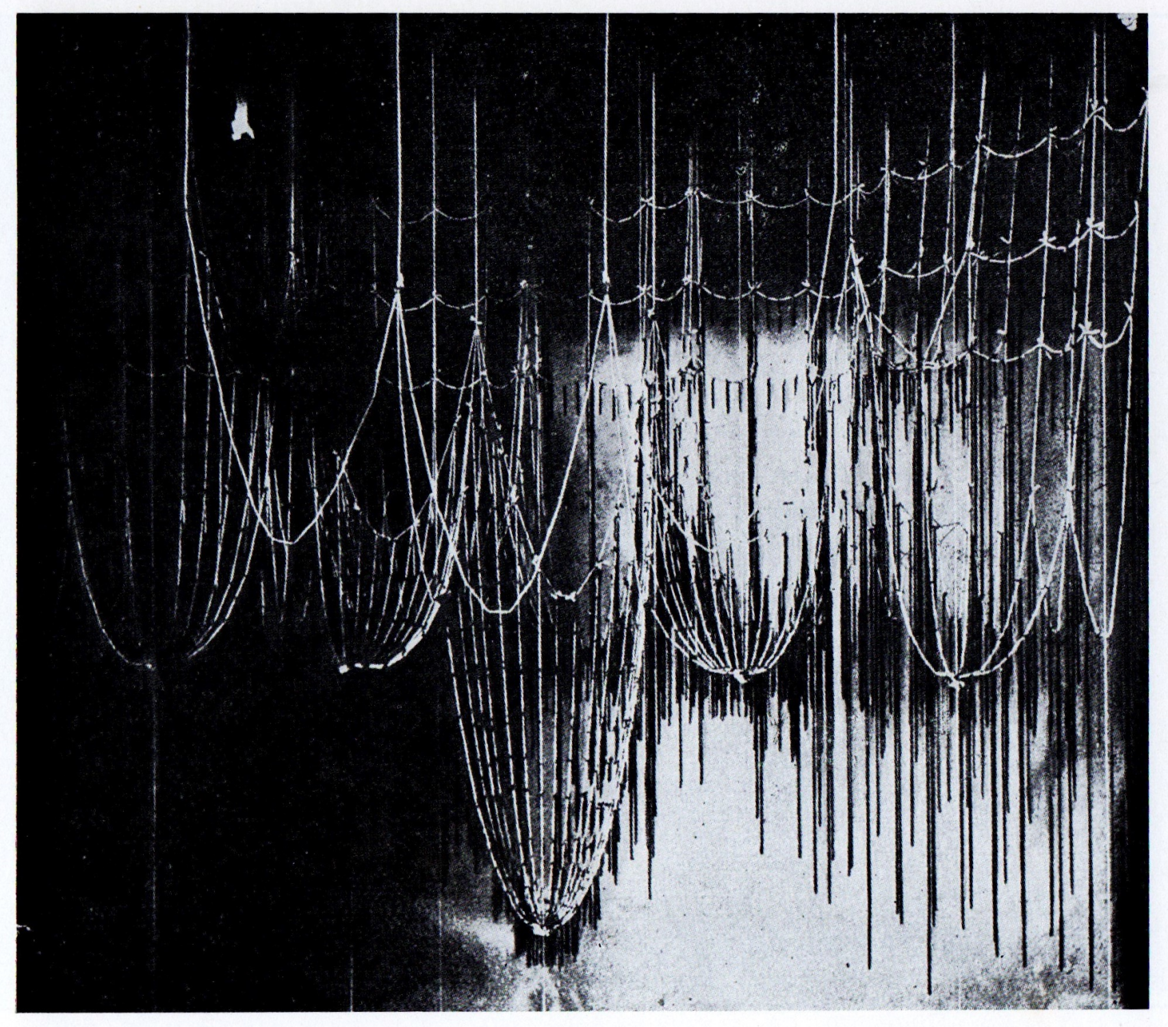
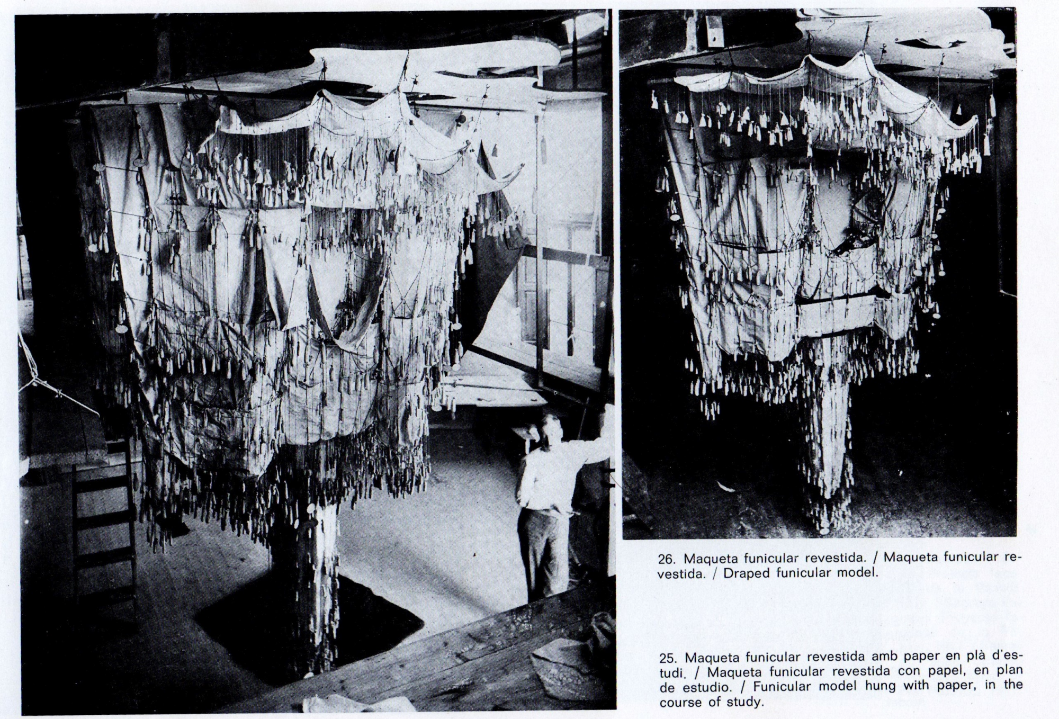
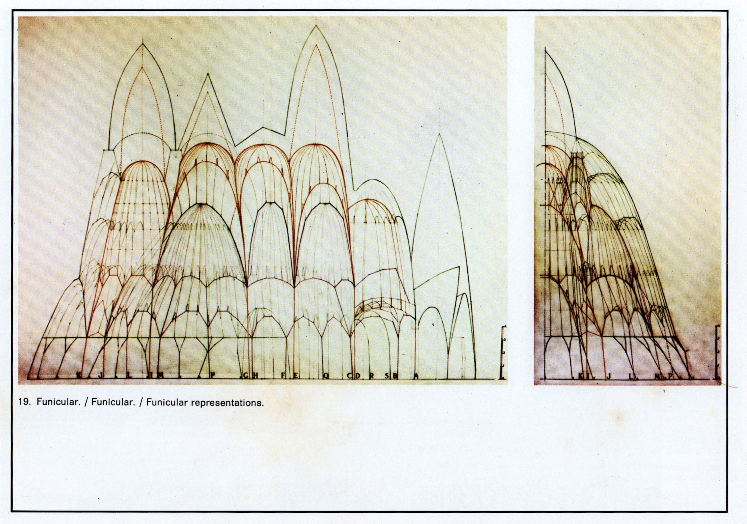
ALGORITMOS GENERATIVOS - ABORDAGEM CORRELATA
PUIG-BOADA, I.; ARIBAU, A. L’eglesia de la colonia Güell. Barcelona: Lumen, 1976.

Slide 8
ALGORITMOS GENERATIVOS
ALGORITMO DAS CÚPILAS MÓVEIS
As Cúpluas do Hospital Hospital Sarah Kubitschek - RJ e as do TRT-Ba, do Arquiteto João (Lelé) Filgueiras Lima, serviram de inspiração para o algoritmo apresentado a seguir.
Hospital Sarah - RJ
TRT - Ba

Slide 9
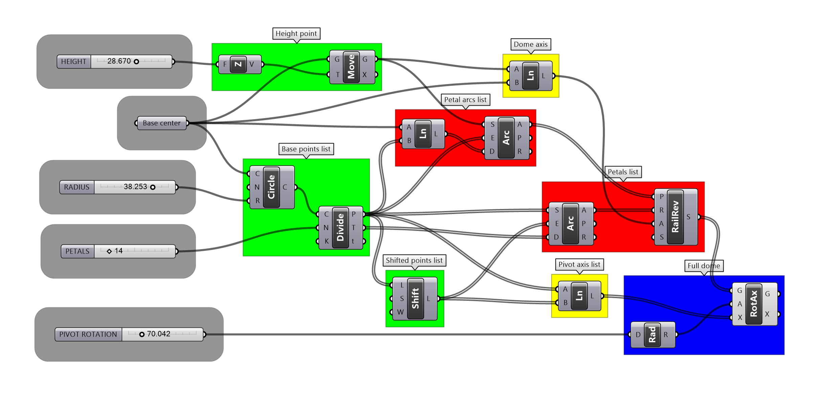
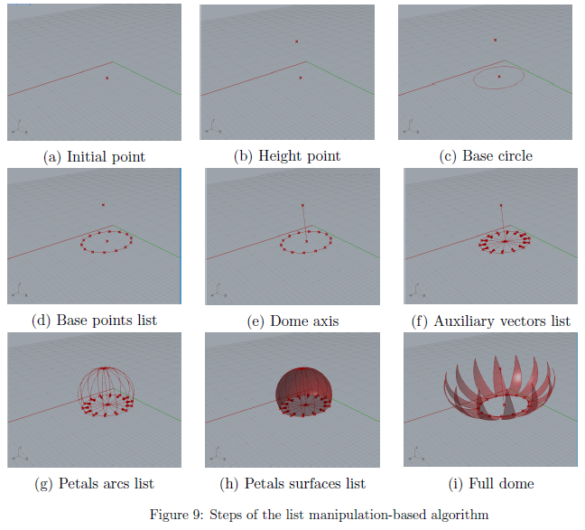
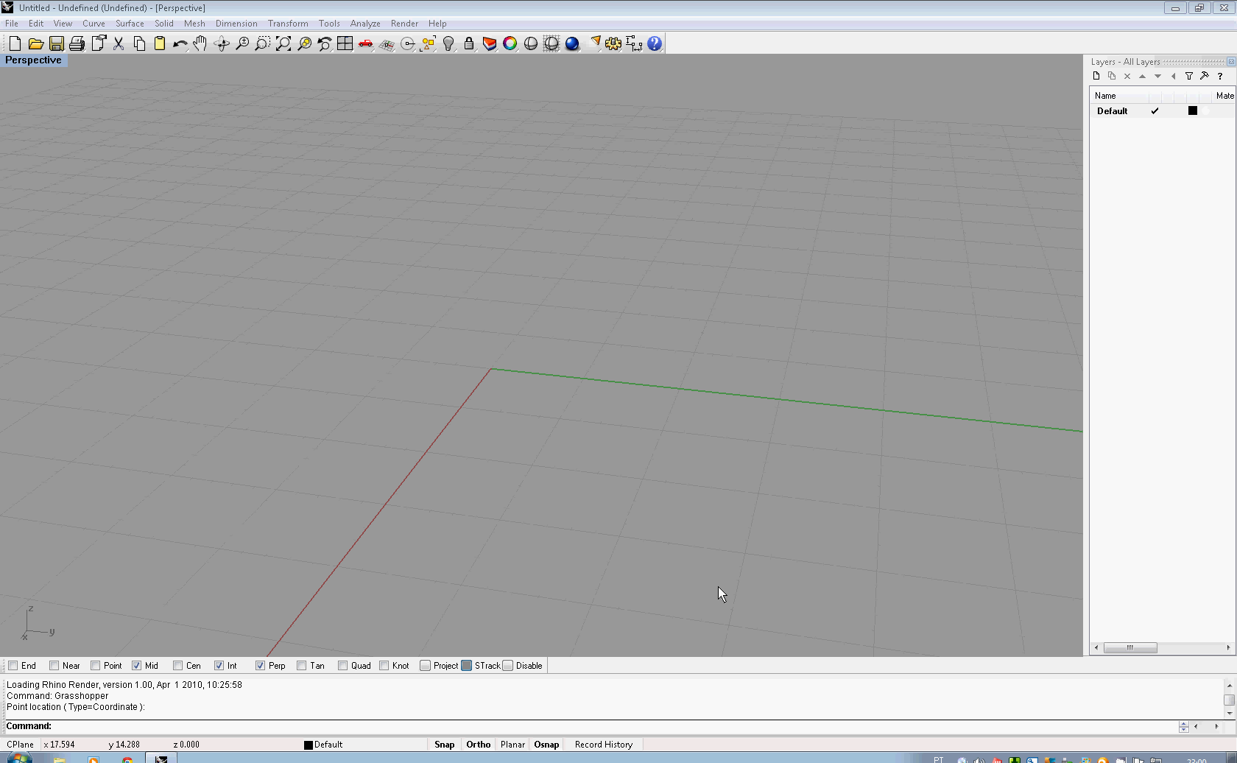
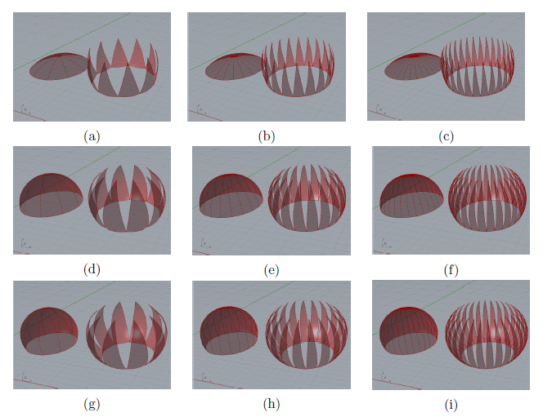
ALGORITMOS GENERATIVOS

Slide 10
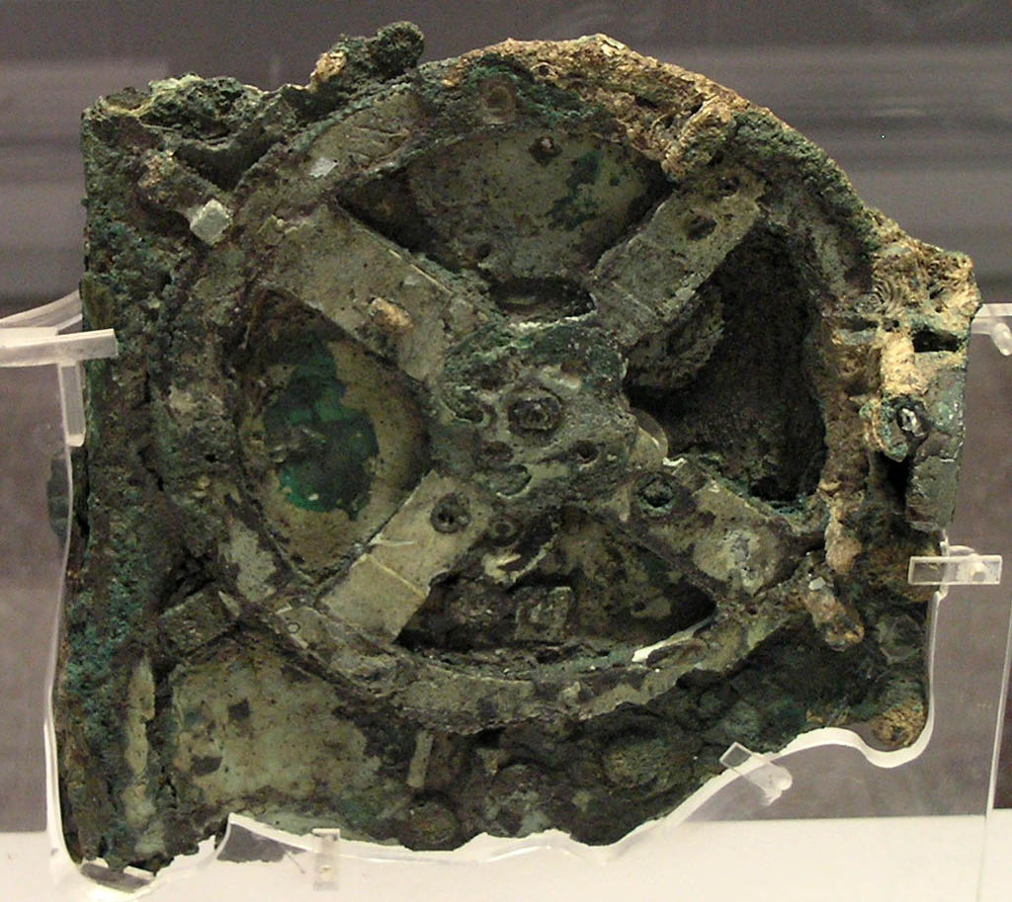
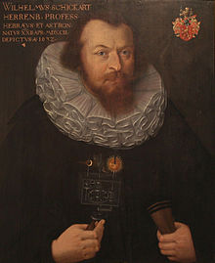
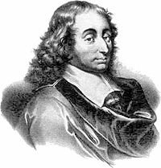
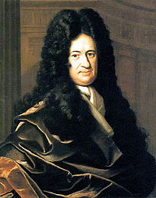
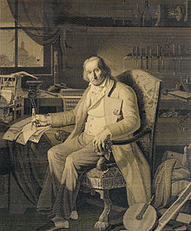
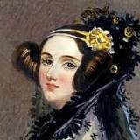
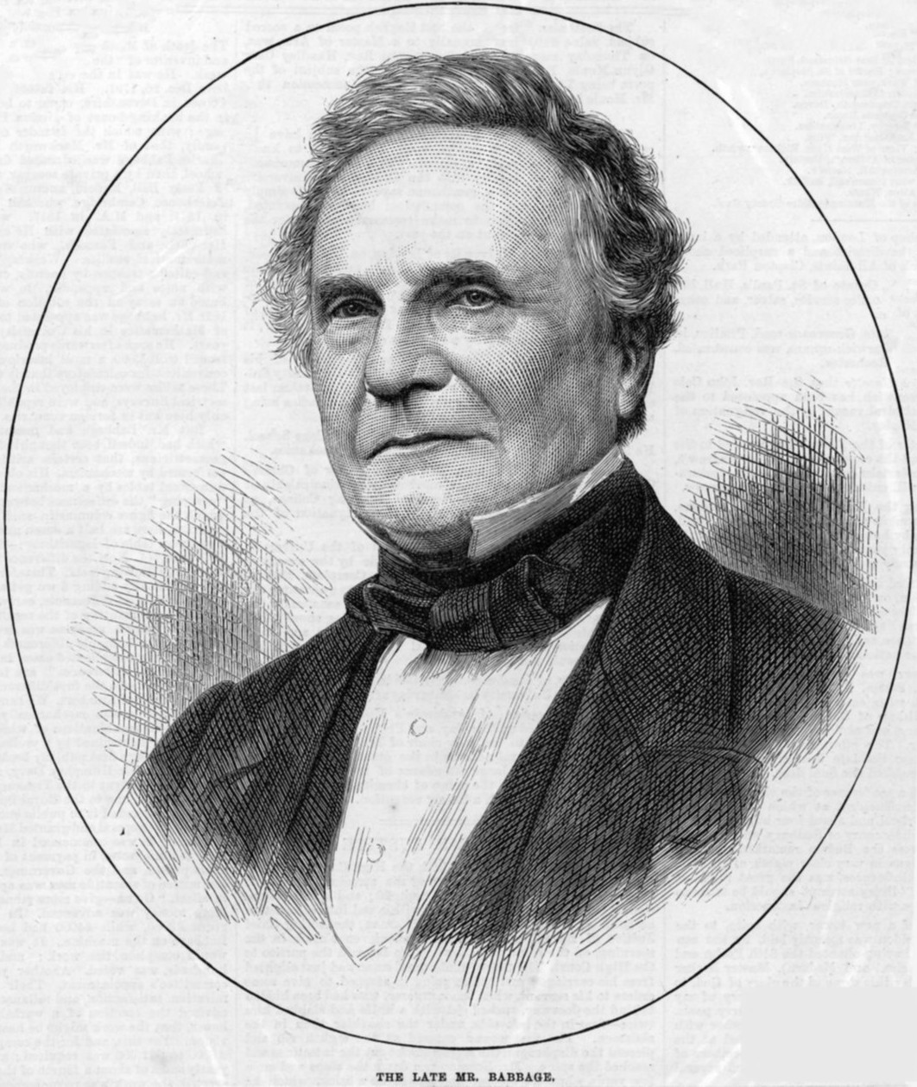
História da Programação
Precursores
Máquina de Anticítera
(87 AC)
Wilhelm Schickard (1592-1635)
Blaise Pascal (1623-1662)
Gottfried Wilhelm Leibniz (1646-1726)
Joseph Marie Jacquard
(1752-1834)
Calculadoras Mecânicas
Tear mecânico com leitura automática de cartões
O Motor Analítico
Criadores do primeiro computador programável
Ada Lovelace
(1815-1852)
Charles Babbage
(1792-1871)

Slide 11
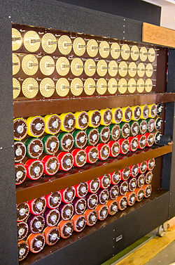
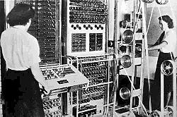
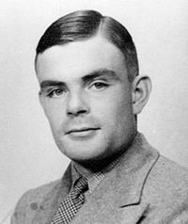
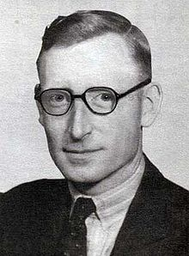
História da Programação
Computador Colossus (Tommy Flowers - 1943)
Replica do computador Bombe (Alan Turing - 1939)
Alan Turing (1912 - 1954)
Tommy Flowers (1905-1998)

Slide 12
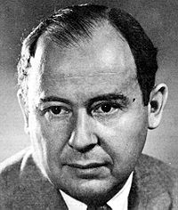
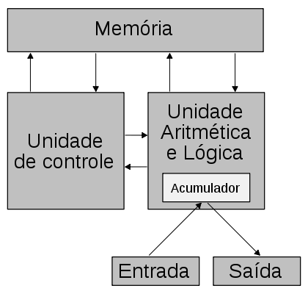
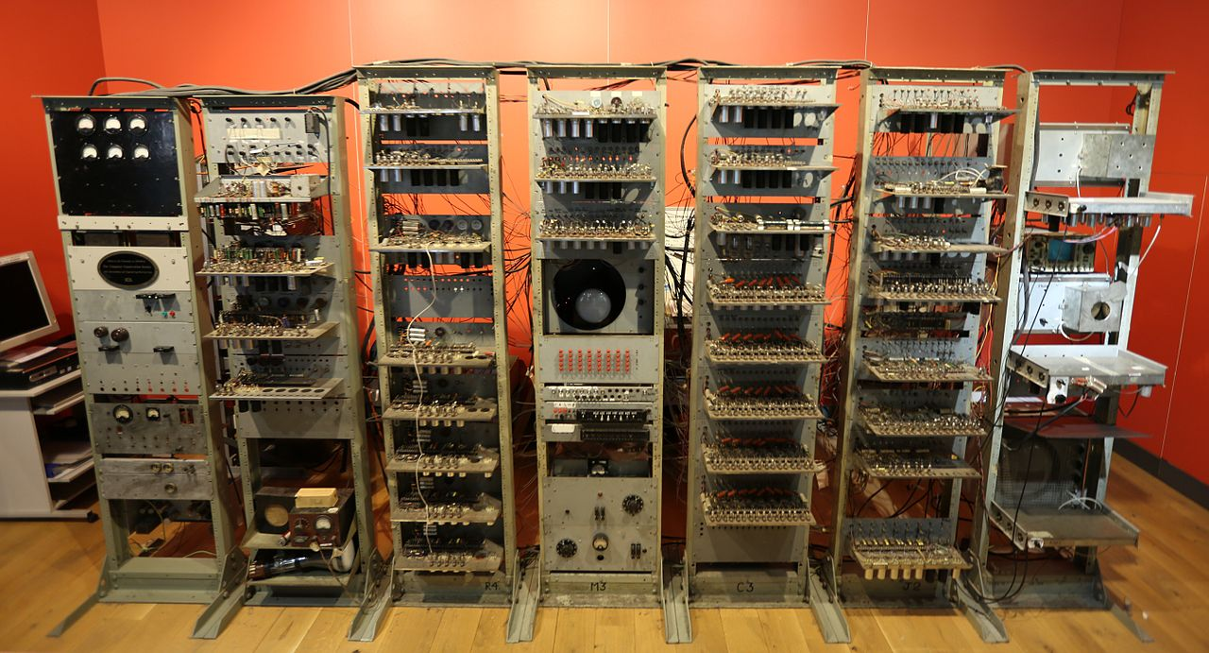
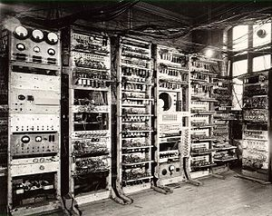
História da Programação
John von Neumann
(1903 -1957)
Arquitetura de von Neumann (1946)
computador digital de programa armazenado
Replica do computador Small-Scale Experimental Machine (1948)
Mark 1 (1949)

Slide 13
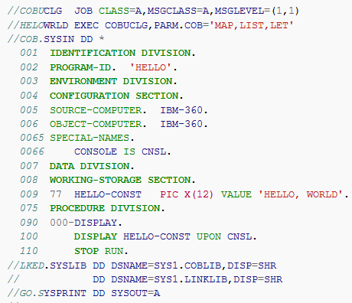
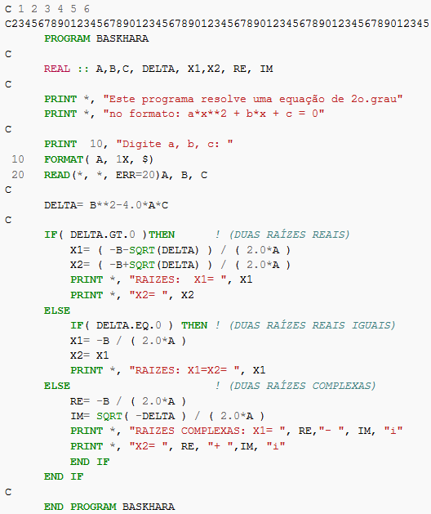
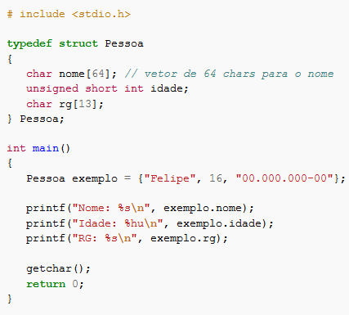
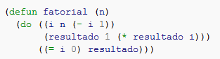
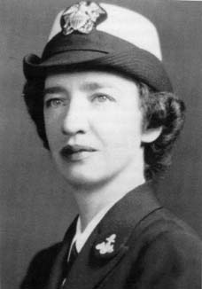
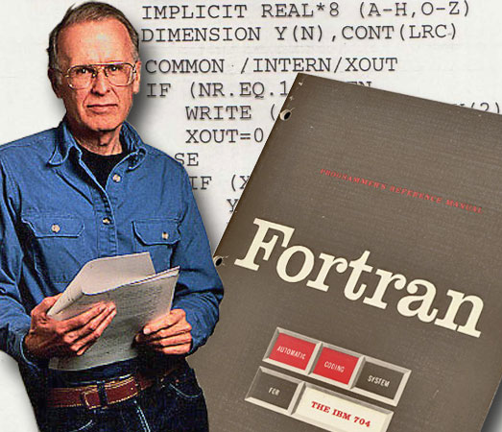
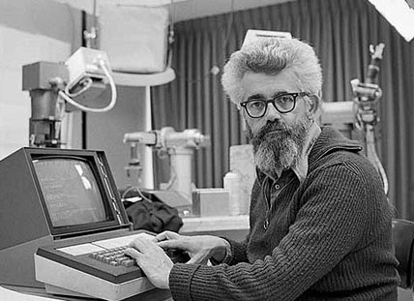
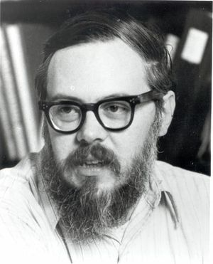
História da Programação
Flow-Matic / COBOL
1955
FORTRAN
1954/1957
LISP
1958
C
1972
Grace Hopper
(1906 -1992)
John Backus
(1924 -2007)
John McCarthy
(1927 -2011)
Dennis Ritchie
(1941 -2011)

Slide 14
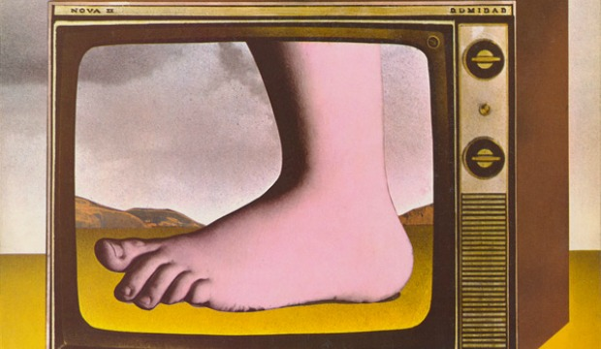
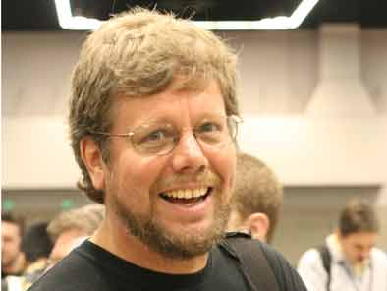
Python
Linguagem de programação interpretada, multi-paradigma, multi-plataforma, orientada a objetos, imperativa, funcional, procedural, reflectiva e de código aberto.
Criada em 1989/1991 por Guido van Rossum
“I was looking for a "hobby" programming project that would keep me occupied during the week around Christmas. My office (a government-run research lab in Amsterdam) would be closed, but I had a home computer, and not much else on my hands. I decided to write an interpreter for the new scripting language I had been thinking about lately: a descendant of ABC that would appeal to Unix/C hackers. I chose Python as a working title for the project, being in a slightly irreverent mood (and a big fan of Monty Python's Flying Circus). “
Guido van Rossum

Slide 15
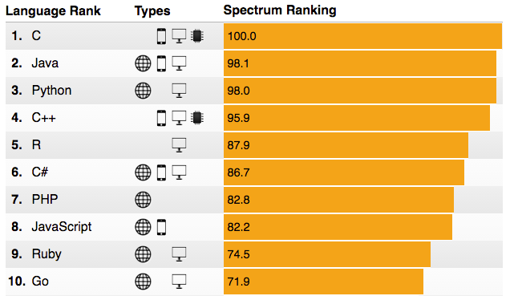
Python - IEEE Spectrum 2016

Slide 16
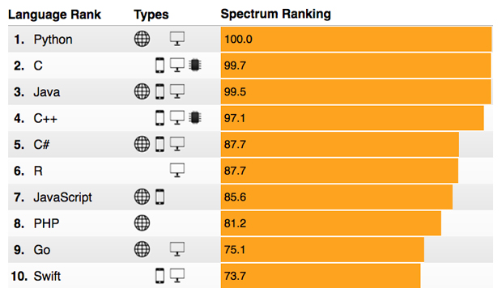
Python - IEEE Spectrum 2017
https://spectrum.ieee.org/computing/software/the-2017-top-programming-languages

Slide 17
Filosofia do Python
The Zen of Python, by Tim Peters
Beautiful is better than ugly.
Explicit is better than implicit.
Simple is better than complex.
Complex is better than complicated.
Flat is better than nested.
Sparse is better than dense.
Readability counts.
Principais influencias:
ABC
ALGOL 68
C
C++
Java
Lisp
Modula-3
Perl
Inspirou:
Boo
Cobra
D
F#
Falcon
Go
Groovy
JavaScript,
Julia
Nim
Ruby
Swift
Dialeto oficial: CPython
Desenvolvido e mantido por:
The Python Fondation - www.python.org

Slide 18
Vantagens e Desvantagens
Vantagens:
é uma linguagem interpretada
fácil de aprender
fácil de usar interativamente
sintaxe clara, elegante e legível
fácil testar e modificar componentes
mais eficiente do que um interpretador clássico
programa 2x - 10x menores que implementados em C / C++ ou Java
pode ser facilmente integrada/expandida com C/C++
Desvantagens:
é uma linguagem interpretada
gera programas mais lentos que implementados em C / C++ ou Java

Slide 19



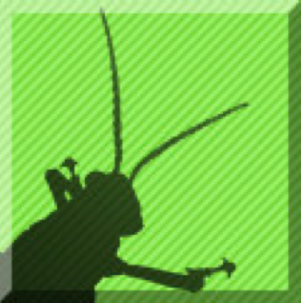


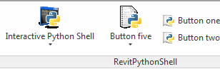

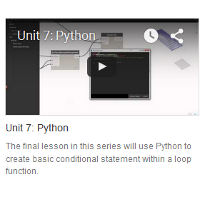

Python em programas Cad, GIS e 3D
Blender
Maya
Rhino 3D
Grasshopper
FreeCad
Revit
ArcGIS
QGIS
Dynamo
FUSION

Slide 20








Outras Aplicações

Slide 21
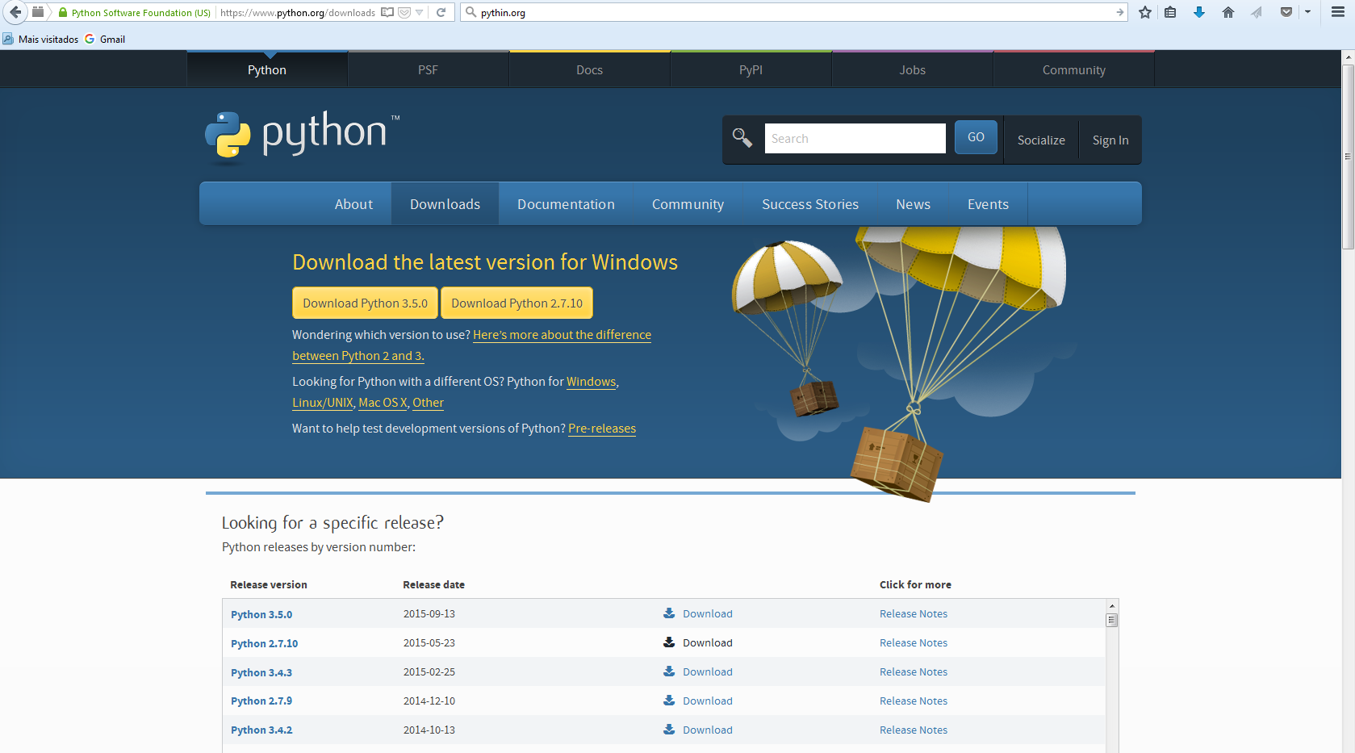
Instalando o Python
https://www.python.org/downloads/

Slide 22
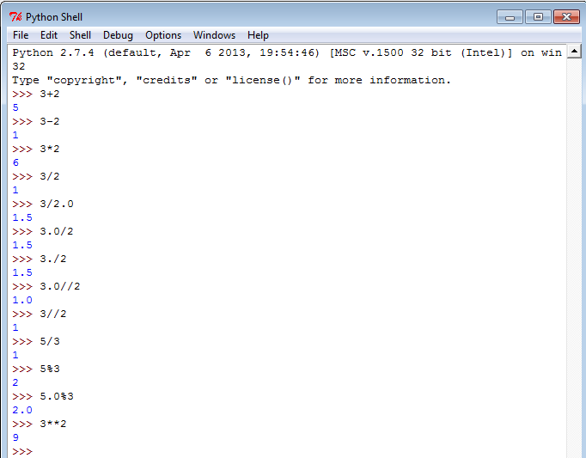
Números e Operações Matemáticas
Python Shell
+ → soma
- → subtração
/ → divisão (inteira ou real)
// → divisão inteira
% → resto (da divisão inteira)
* → multiplicação
** → potenciação

